Slide 1
2D Game
Een 2D survival game met een gegenereerde wereld en
slimme vijanden
Door Nigel Belderbos en Simon Stijnen

Slide 2
Doel?
Zo lang mogelijk overleven
Monsters verslaan
Je vorige scores verslaan

Slide 3
Technologieën
Python 3
Pygame
NumPy

Slide 4
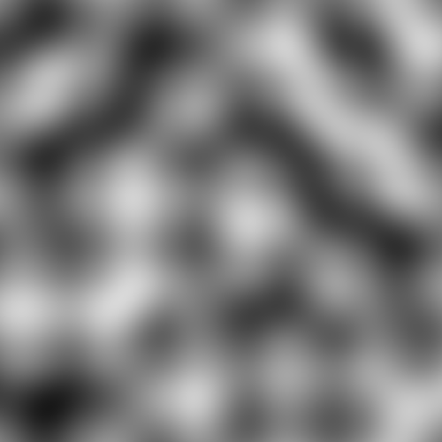
Algoritmes — Perlin noise
Terrein generatie:
Realistische, organische patronne
Vloeiende overgangen
Generatie is seed-gebaseerd
Waarden tussen 0 − 1
Genereerde warden → blokken

Slide 5
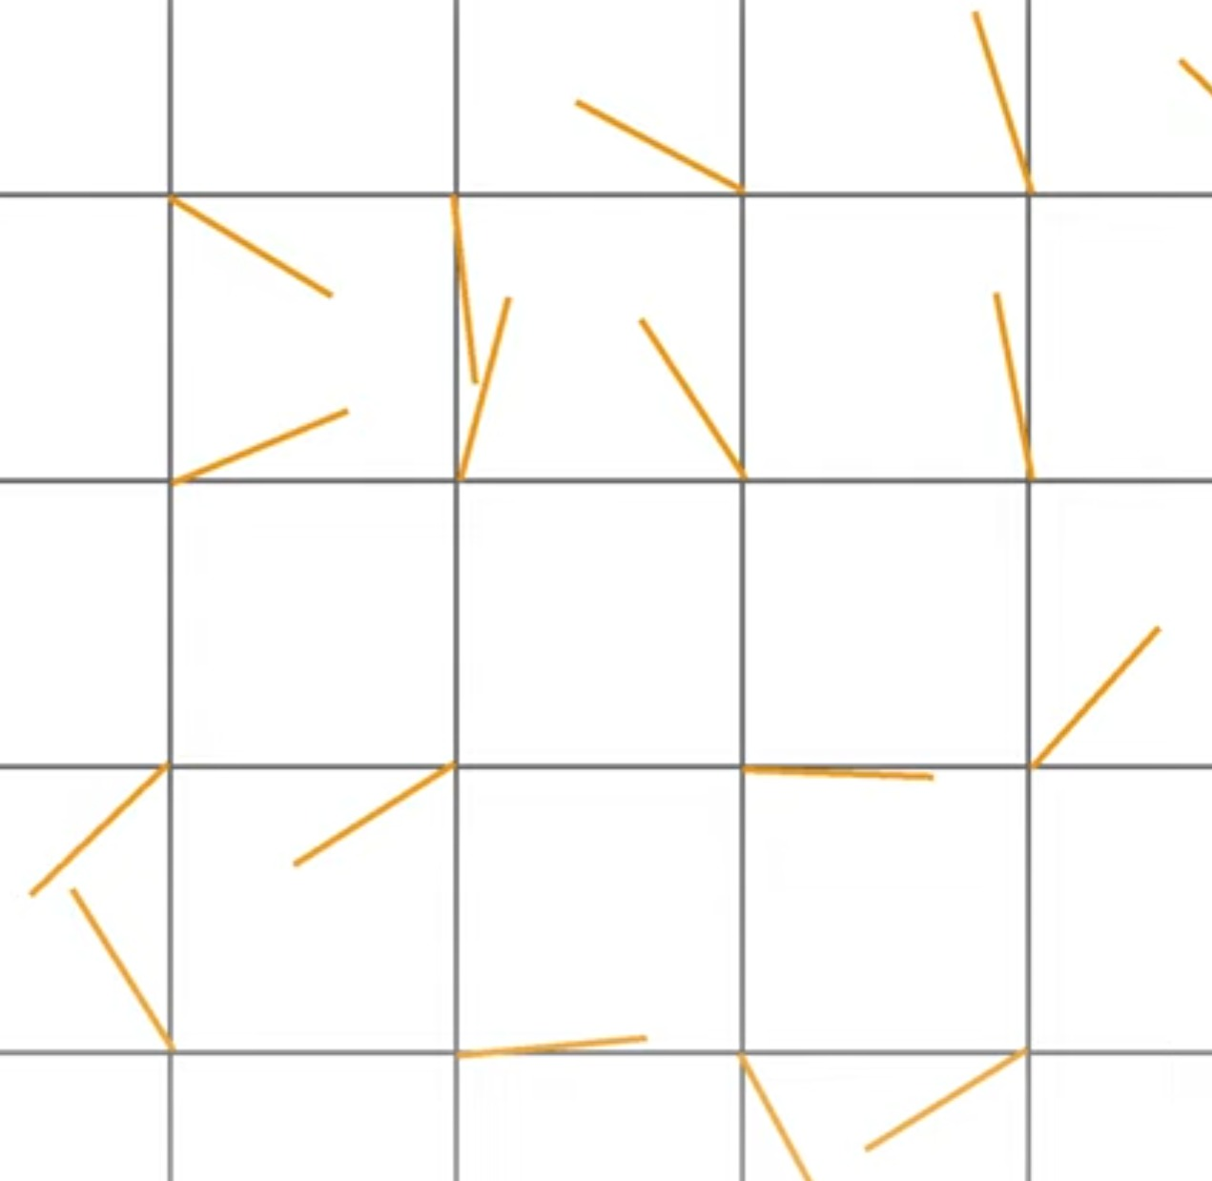
Algoritmes — Perlin noise
Gridcellen met eenheids-vectoren
Punt kiezen relatief t.o.v. de hoeken van de cel
Dot-product
Eenheidsvector
Vector vanaf de hoek naar het punt
Interpolatie

Slide 6
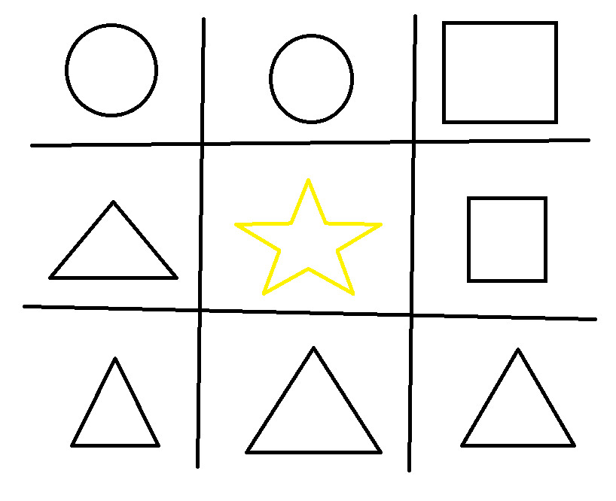
Algoritmes — Perlin noise
Gridcellen
Gelijkenissen bij buren
3x3 matrix
Basis weights

Slide 7
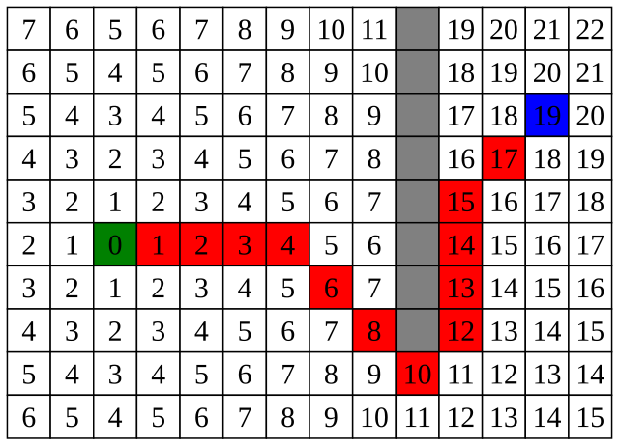
Algoritmes — A *
Kortste pad naar speller

Slide 8
Demo

Slide 9
Verbeteringen
Samenwerking tussen monsters (AI)

Slide 10
Conclusie
Moeilijkheden?
2D games vallen niet te onderschatten
Tijd
Wat hebben we bereikt?
dynamische wereldgeneratie
intelligente vijanden

